Slide 1
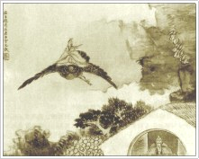
逍遥游
《庄子》

Slide 2
听课文朗读，积累字音
北冥（míng ）
鲲鹏（ kūn ）
抟（ tuán ）
迁徙（ xǐ ）
坳堂（ ào ）
草芥（ jiè ）
夭阏（ è ）
決起（xuè）
蜩 （ tiáo ）
舂粮（ chōng ）
蟪蛄（ huì gū）
大椿（ chūn ）
斥鴳（chì yàn）
泠然（ líng ）
数仞（ rèn ）
蓬蒿（ hāo ）

Slide 3
找出本文的通假字
(垂，同“陲”，边际)
(邪，同“耶”，疑问语气词)
(反，同“返”)
(知，同“智”)
(辩，同“辨”，分辨，分别)
(知，同“智”)
(犹，同“繇”，喜)
(辩，同“变”)
(有，同“又”)
（而，通“能”）
(1) 其翼若垂天之云
(2)天之苍苍，其正色邪
(3)三餐而反
(4)小知不及大知
(5)此大小之辩也
(6)知效一官
(7)而宋荣子犹然笑之
(8)而御六气之辩
(9)旬有五日而后反
(10)而征一国者

Slide 4
疏通、翻译课文第一部分
北冥有鱼，其名为鲲。鲲之大，不知其几千里也；化而为鸟，其名为鹏。鹏之背，不知其几千里也；怒而飞，其翼若垂天之云。是鸟也，海运则将徙于南冥，——南冥者，天池也。
译文：北海有一条鱼，它的名称叫鲲。鲲巨大，不知道它有几千里。鲲变化成鸟，鸟的名称叫鹏。鹏的背，不知道它有几千里。奋起而飞，它的翅膀就像天边的云彩。这只鸟，海动风起时就将迁往南方。那南海，是天然形成的水池。
理解：描述鲲鹏的形象——形体硕大无比，变化神奇莫测，奋飞时气势壮美。

Slide 5
《齐谐》者，志怪者也。《谐》之言曰“鹏之徙于南冥也，水击三千里，抟扶摇而上者九万里，去以六月息者也。”野马也，尘埃也，生物之以息相吹也。天之苍苍，其正色邪？其远而无所至极邪？其视下也，亦若是则已矣。
译文：《齐谐》是记载怪异事情的书. 《齐谐》上记载说：“当鹏迁往南海时，振翅拍水，激起几千里的波涛。它乘着旋风环旋飞上几万里的高空，它凭借着六月的大风离开了北海。”山野中的雾气，空中的尘埃，都是生物用气息相吹拂的结果。天色深蓝，是它的真正颜色吗？还是因为天高地远而看不到它的尽头呢？鹏从高空往下看，也不过像人在地面上看天一样罢了。
理解：写鹏鸟南飞有所待，并以“野马”“尘埃”做比较，表明世间五万物都有所待。

Slide 6
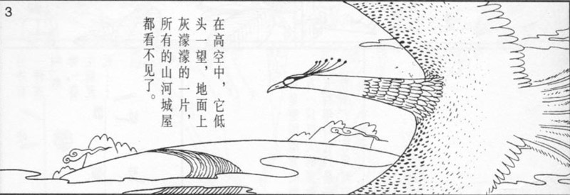
野马：春天林泽中的雾气。雾气浮动状如奔马，故名“野马”。
判断句：
……也；
……者，……也
尘埃：扬在空中的土叫“尘”，细碎的尘粒叫“埃”。
志——① 动词，记载；记住；
做标志、标记。
② 名词，标志；
古代的一种文体。

Slide 7
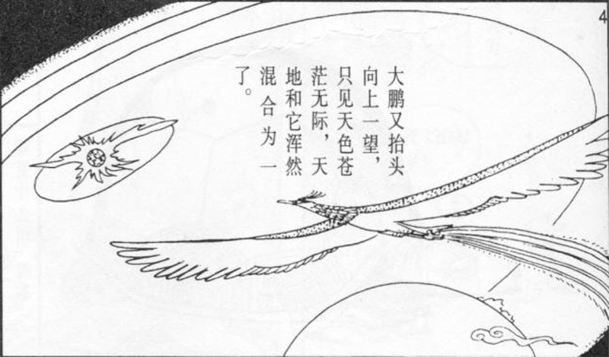
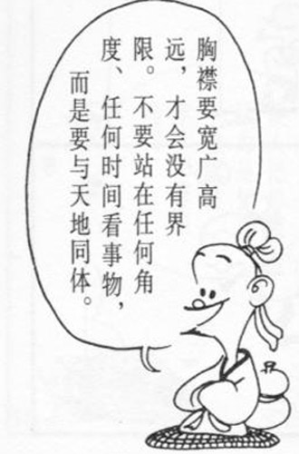
其：用在选择句中，表选择，是……还是……
其：①尽吾志也而不能至者，可以无悔矣，
其孰能讥之乎
②问其深，则其好游者不能穷也
③而余悔其随之而不得极夫游之乐也。
④尔其无忘乃父之志
⑤ 至于誓天断发，泣下沾襟，何其衰也。
副词，表反问语气，难道
代词，它的；他们
自己，我
副词，表祈使语气，一定，应当
副词，加强语气，不译

Slide 8
且夫水之积也不厚，则其负大舟也无力。覆杯水于坳堂之上，则芥为之舟，置杯焉则胶，水浅而舟大也。风之积也不厚，则其负大翼也无力。
译文：况且水积聚得不深，那么它负载大船就没有力量。倒一杯水在堂上低洼的地方，那么就只能用小草做它的船，放上一只杯子就粘住了，这是水浅而船太大的缘故。风积聚得不够大，那么它承载巨大的翅膀就没有力量。

Slide 9
故九万里，则风斯在下矣，而后乃今培风；背负青天，而莫之夭阏，而后乃今将图南。
译文：所以鹏飞上几万里的高空，那风就在它的下面，然后它才能凭风而行；鹏背负着青天，没有什么能阻碍它，然后才打算向南方飞行。
理解：为了强调鹏鸟“有所待”，作者连用大舟漂浮有待深水，草芥杯水就能负载两个比喻，说明鹏鸟要高飞九万里必须凭借大风，必须有辽阔的天空才能图谋南行。

Slide 10
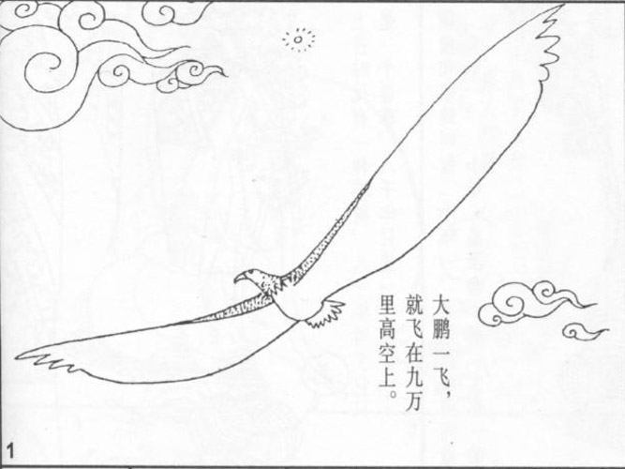
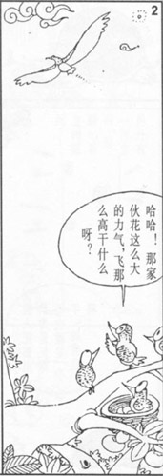
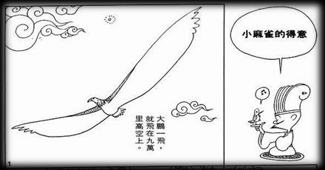
而后乃今：然后才开始
南：动词，向南飞
有待：有所依赖，有所对待，指人的某种愿望、要求的实现要受到一定的主客观条件限制。

Slide 11
蜩与学鸠笑之曰：“我決起而飞，抢榆枋而止，时则不至，而控于地而已矣，奚以之九万里而南为？”适莽苍者，三餐而反，腹犹果然；适百里者，宿舂粮；适千里者，三月聚粮。之二虫又何知？
译文：蝉和学鸠嘲笑鹏说：“我疾速地起飞，碰着榆枋树木就停下来，有时如果飞不上去，落下到地上就是了。为何要飞上数万里的高空再往南飞呢？”去郊外去的人，只须准备一天三餐，回来时肚子还是饱的；到百里外去的人，头天晚上就要捣米准备干粮；到千里远处去的人，要用几个月来储积粮食。这两只小动物又知道什么呢？

Slide 12
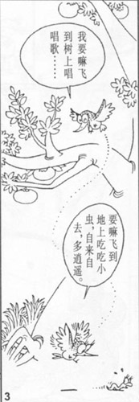
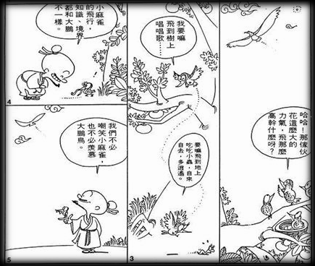
奚以……为：表示反问，相当于“哪里用的着……呢”
反：通“返”
果然：然，形容词词尾，很饱的样子。
虫：泛称动物。
何知：何，什么。何知，宾语前置，知何。
鹏鸟凭借强风力奋飞
水雾尘埃靠气息相吹
小结：万物都有所待；
都没有绝对自由
积水不深则大舟无力
水浅舟大则杯水胶地

Slide 13
疏通、翻译课文第二部分
小知不及大知，小年不及大年。奚以知其然也？朝菌不知晦朔，蟪蛄不知春秋，此小年也。楚之南有冥灵者，以五百岁为春，五百岁为秋；上古有大椿者，以八千岁为春，八千岁为秋。而彭祖乃今以久特闻，众人匹之，不亦悲乎！
译文：小智慧不了解大智慧，寿命短的不了解寿命长的。凭什么知道它是这样的呢？见了太阳就死的“朝菌”，不知道一月的时间变化；春生夏死，夏生秋死的“蟪蛄”，不知道一年的时光，这就是寿命短的。楚国的南边有冥灵这种树，以五百年为一个春季，五百年为一个秋季；远古时代有一棵大椿树，以八千年为一个春季，八千年为一个秋季，(这就是寿命长的)。可是彭祖如今独自以长寿闻名于世，一般人与他相比，不是很可悲吗？

Slide 14
汤之问棘也是已。穷发之北，有冥海者，天池也。有鱼焉，其广数千里，未有知其修者，其名为鲲。有鸟焉，其名为鹏，背若泰山，翼若垂天之云，抟扶摇羊角而上者九万里，绝云气，负青天，然后图南，且适南冥也。
译文：汤问政于棘这种情况。在那草木不生的北方，有一个深海，那是天然形成的水池。那里边有一条鱼，它的身子有几千里宽，没有人知道它有多么长，它的名字叫作鲲。有只鸟，它的名字叫作鹏，鹏的背像泰山，双翅展开像天边的云，鹏乘着旋风环旋飞上数万里的高空，穿过云气，背负青天，然后向南飞翔， 将要到南海去。

Slide 15
斥鴳笑之曰：“彼且奚适也？我腾跃而上，不过数仞而下，翱翔蓬蒿之间，此亦飞之至也。而彼且奚适也？”此大小之辩也。
译文：斥鴳嘲笑它说：“它将要到哪里去呢？我飞腾起来，不过十几尺高就落下来，在蓬蒿之间自由自在地飞翔，这也就是飞的最高限度了，而它将要飞到哪里去呢？”这就是大和小的区别。
理解：这里引用汤询问棘的一段话，是再次对前文谈到的“小知”与“大知”、“小年”与“大年”的区别的印证。在篇章上，与第一段照应。

Slide 16
疏通、翻译课文第三部分
故夫知效一官，行比一乡，德合一君，而征一国者，其自视也，亦若此矣。而宋荣子犹然笑之。且举世誉之而不加劝，举世非之而不加沮，定乎内外之分，辩乎荣辱之境，斯已矣。彼其于世，未数数然也。虽然，犹有未树也。
译文：所以那些才智足以胜任一个官位，品行顺合一方百姓、道德符合君主心意、能力足使国人信任的人，他们看待自己，其实也是这样的。宋荣子尚且嗤笑这四种人。再说全社会的人都称赞宋荣子，他却并不因此而更加勤勉；全社会的人都责难他，他也并不因此而更加沮丧。（这是因为他）能认清自我表现与外物的分别，能辨明荣辱的界限，至此而止了。他在世上，没有急迫追求什么。即使这样，还是有不曾树立起来的东西。

Slide 17
疏通、翻译课文第三部分
夫列子御风而行，泠然善也，旬有五日而后反。彼于致福者，未数数然。此虽免乎行，犹有所待者也。若夫乘天地之正，而御六气之辩，以游无穷者，彼且恶乎待哉？故曰：至人无己，神人无功，圣人无名。
译文：列子乘风而行，飘然轻巧，十五日后返回。他对于招财纳福的事没有急迫追求。这虽然不用步行，但还是要凭借风力。至于顺应天地万物的本性，把握六气的变化，而在无边无际的境界里遨游的人，他们还凭借什么呢？所以说：至人无自我，神人无功利，圣人无名声。

Slide 18
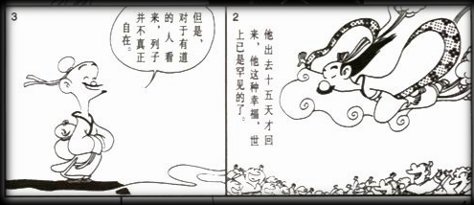
有：通“又”
有待：有所依赖，有所对待，指人的某种愿望、要求的实现要受到一定的主客观条件限制。
至人：道德修养最高尚的人
无待：无所依赖，无所对待，指人的思想、行为不受任何条件地限制。
神人：精神世界完全超脱于物外的人。
圣人：思想修养臻于完美的人。庄子理想中的逍遥人格形象，根本特征是“无己”，不会计较外在的功名利禄，不在乎自己的存亡得失，自然是无待逍遥。

Slide 19
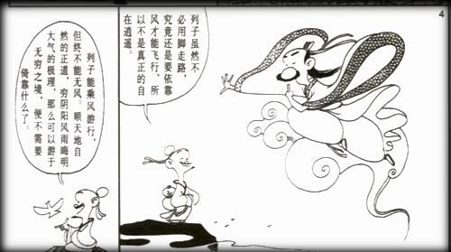
“效、比、合、征” 四种人，被世俗所累
未逍遥游
宋荣子修养还不够
列子要凭借风逍遥
顺应天地万物自然规律
驾驭大自然的变化
在无限的时间空间中生存
逍遥游

Slide 20
1、指出句中的通假字，并作解释
[1]其翼若垂天之云
[2]小知不及大知
故夫知效一官
[3]此小大之辩也
[4]御六气之辩
[5]其正色邪,其远而无所 至极邪
[6]旬有五日而后反
三餐而反
垂—陲，边际。
知—智，才智、聪明。
辩—辨，分辨。
辩—变，变化。
邪—耶
有—又；反—返。

Slide 21
词语积累
①冥：亦作溟，海之意。“北冥”，就是北方的大海。下文的“南冥”仿此。传说北海无边无际，水深而黑。
②怒：奋起。
③垂：边远；此词后代写作“陲”。
④海运：海水运动，这里指汹涌的海涛；一说指鹏鸟在海面飞行。徙：迁移。
⑤天池：天然的大池。
⑥志：记载。
⑦击：拍打，这里指鹏鸟奋飞而起双翼拍打水面。
⑧抟（ｔｕáｎ）：环绕而上。一说“抟”当作“搏”（ｂó），拍击的意思。扶摇：又名叫飙，由地面急剧盘旋而上的暴风。
⑨去：离，这里指离开北海。
⑩野马：春天林泽中的雾气。雾气浮动状如奔马，故名“野马”。

Slide 22
(11)尘埃：扬在空中的土叫“尘”，细碎的尘粒叫“埃” (12)生物：概指各种有生命的东西。息：这里指有生命的东西呼吸所产生的气息。
(13)极：尽。
(14)覆：倾倒。坳（àｏ）：坑凹处，“坳堂”指厅堂地面上的坑凹处。
(15)芥：小草。
(16)斯：则，就。
(17)而后乃今：意思是这之后才。培：通作“凭”，凭借。
(18)莫：这里作没有什么力量讲。夭阏（è）：又写作“夭遏”，意思是遏阻、阻拦。“莫之夭阏”即“莫夭阏之”的倒装。
(19)决（ｘｕè）：迅疾的样子。
(20)抢（ｑｉāｎｇ）：着落。

Slide 23
(21) 奚以：何以。之：去到。为：句末疑问语气词。
(22)适：往，去到。莽苍：指迷茫看不真切的郊野。
(23)反：返回。
(24)犹：还。果然：饱的样子。
(25) 宿：这里指一夜。
(26)知（ｚｈì）：通“智”，智慧。
(27)朝：清晨。晦朔：一个月的最后一天和最初天。
(28)乃今：而今。
(29)以：凭。特：独。闻：闻名于世。
(30)匹：配，比。

Slide 24
(31)穷发：不长草木的地方。
(32)修：长。
(33)绝：穿过。
(34)仞：古代长度单位，周制为八尺，汉制为七尺；这里应从周制。
(35)至：极点。
(36)辩：通作“辨”，辨别、区分的意思。
(37)效：功效；这里含有胜任的意思。官：官职
(38)犹然：讥笑的样子。
(39)举：全。劝：劝勉，努力。
(40)非：责难，批评。沮（ｊǔ）：沮丧。

Slide 25
(41)境：界限。
(42)征：取信。
(43)数数（ｓｈｕò）然：急急忙忙的样子。
(44)泠（ｌíｎｇ）然：轻盈美好的样子。
(45)旬：十天。有：又。
(46)致：罗致，这里有寻求的意思。
(47)待：凭借，依靠。
(48)乘：遵循，凭借。天地：这里指万物，指整个自然线。正：本；这里指自然的本性。
(49)御：含有因循、顺着的意思。六气：指阴、阳、风、雨、晦、明。辩：通作“变”，变化的意思。
(50)恶（ｗū）：何，什么。

Slide 26
(51)至人：这里指道德修养最高尚的人。无己：清除外物与自我的界限，达到忘掉自己的境界。
(52)神人：这里指精神世界完全能超脱于物外的人。无功：不建树功业。
(53)圣人：这里指思想修养臻于完美的人。无名：不追求名誉地位。

Slide 27
3、解释多义词
[1]汤之问棘也是已
[2]其翼若垂天之云
[3]之二虫又何知
[4]举世而誉之
[5]奚以之九万里而南为
[助词，用在主谓间]
[助词，“的”]
之
[代词，“这”]
[代词，“他”]
[动词，“到”]
[1]化而为鸟
[2]北冥有鱼，其名为鲲
[3]八千岁为秋，此大年也
[4]奚以之九万里而南为
[成为]
[叫、称]
为
[作为]
[句末语气助词，表疑问或反问语气]

Slide 28
[1]
斯已矣
[2]故九万里，则风斯在下矣
定乎内外之分，辩乎荣辱之境，
[代词；“这”、“此”]
斯
[副词，“就”]
[1]则风斯在下矣
[2]不过数仞而下
[名词，“下面”]
下
[动词，“下落”]
[1]覆杯水于坳堂之上
[2]抟扶摇而上者九万里
[3]上古有大椿者
[名词，“上面”]
上
[动词，“上升”]
，以千岁为春
[形容词，时间、次第在前]

Slide 29
4．古今异义
虽然，犹有未树也：
古义两个词，即使这样，今义一个词，连词。 众人匹之：
众人,古义为一般人，今义为大家，多数人。
腹犹果然：
古义食饱之状，今义为副词，表事实与所说或所料相符；或作连词，表假设事实与所说或所料相符。
穷发之北：
发,古义为毛，指草木，今义为头发。

Slide 30
文言句式
南冥者，天池也。
之二虫又何知！
奚以知其然也。
彼且奚适也。
覆杯水于坳堂之上。
判断句，“……者……也”。
宾语前置，“何知”即“知何”。
宾语前置，“奚以”即“以奚”。
宾语前置，“奚适”即“适奚”。
介宾后置，“于……上”后置。
天之苍苍其正色邪？其远而无所至极邪？
“其……其……”表选择，意为“是……还是……”
众人匹之，不亦悲乎？
“不亦……乎”表反问，意为“不是……吗？”
奚以之九万里而南为？
“奚以……为”表反问，意为“哪里用得着……呢？”
“莫之夭阏”
宾语前置，莫夭阏之

Slide 31
翻译下列语句（1）
怒而飞，其翼若垂天之云。
去以六月息者也。
天之苍苍，其正色邪？其远而无所至极？
振翅奋飞，它的翅膀就好像天边垂挂的云彩。
凭借着六月的大风离去了。
天色深蓝，是它的真正的颜色吗？还是因为天高地远而看不到它的尽头呢？

Slide 32
翻译下列语句（２）
奚以之九万里而南为？
之二虫又何如？
彼且奚适也？
哪里用得着飞上九万里高空然后再朝南飞呢？
这两只小动物又知道什么呢？
它将要到哪里去呢？

Slide 33
开宗不了逍遥字，
枉读南华三十篇。
------ 马叙伦
《逍遥游》 是《庄子》 中的代表作品，列于《内篇》之首，是庄子哲学思想和创作风格的集中体现。

Slide 34
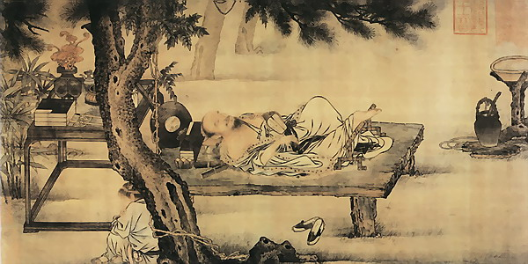


逍 遥 游 庄子

Slide 35

知人论世
庄子（约前369~前286），名 ， 时期 人，著名的 ， 的重要代表，与老子并称为 。
庄子的主要思想是 。在政治上，他主张无为而治。为了现实的束缚和苦闷，他还倡导精神超脱，主张彻底屏除世俗名利地位之心，入于精神自由的“逍遥”之境。
周
战国
宋国
思想家
道家学派
“老庄”
清静无为

Slide 36
《庄子》
《庄子》一书，今存 篇，分为 ，是庄子所作， 和 ，学术界认为是他人伪作。文笔 ，想象 ，气势 。 《庄子》善于虚构，大多是寓言作品，“寓真于诞，寓实于玄（深奥、玄妙）”。想象丰富，多用夸张、比喻、拟人等修辞方法。从文学价值方面讲，《庄子》一书展现出的浪漫主义才力，更为后世称道和借鉴。鲁迅先生说:"其文汪洋辟阖，仪态万方，晚周诸子之作，莫能先也。"（《汉文学史纲要》）郭沫若说："以思想家而兼文章家的人，在中国古代哲人中，实在是绝无仅有。"（《庄子与鲁迅》）也有人称他的作品是"文学的哲学、哲学的文学"。
33
内篇7
外篇15
杂篇11
汪洋恣肆
奇特丰富
波澜壮阔

Slide 37

背 景 介 绍
庄子天才卓绝，聪明勤奋，并非生来就无用世之心。但是，“而今也以天下惑，予虽有祈向，不可得也”（《庄子·天地》）。一方面腐败的社会使他不屑与之为伍，另一方面，“王公大人不能器之” 的现实处境又使他无法一展抱负。人世间既然如此沉浊，他追求自由的心灵只好在幻想的天地里翱翔，在绝对自由的境界里寻求解脱。正是在这种情况下，他写出了苦闷心灵的追求之歌《逍遥游》。

Slide 38
带着问题读书
1、什么叫逍遥游？
2、这种状态我们现实生活
中能够实现吗？为什么？
3、课文中都列举了哪些
事物，他们都是逍遥游吗？

Slide 39
分析课文：
北冥有鱼，其名为鲲。鲲之大，不知其几千里也；化而为鸟，其名为鹏。鹏之背，不知其几千里也；怒而飞，其翼若垂天之云。
理解：描述鲲鹏的形象——形体硕大无比，变化神奇莫测，奋飞时气势壮美。
思考：鲲为何要化为鹏？

Slide 40
思考：鲲化为鹏后，是否实现
了逍遥游呀？
是鸟也，海运则将徙于南冥，——南冥者，天池也。《齐谐》者，志怪者也。《谐》之言曰“鹏之徙于南冥也，水击三千里，抟扶摇而上者九万里，去以六月息者也。”野马也，尘埃也，生物之以息相吹也。
理解：鹏鸟南飞还是有所待，并以“野马”“尘埃”做比较，表明世间万物都有所待。 ----高空中的大鹏和地上的人一样，都不能真正认识天。从另一角度说明大鹏受到限制，是不自由的。

Slide 41
鲲鹏
（大）
形体：几千里、垂天之云
变化：神速
飞行：壮观
----六月之息
活动范围：水击三千里、扶摇而上九万里

Slide 42
思考：为了说明鹏鸟“有所待”，
作者又用了哪些比喻？
天之苍苍，其正色也？其远而无所至极邪？其视下也，亦若是则已矣。且夫水之积也不厚，则其负大舟也无力。覆杯水于坳堂之上，则芥为之舟，置杯焉则胶，水浅而舟大也。风之积也不厚，则其负大翼也无力。故九万里，则风斯在下矣，而后乃今培风；背负青天，而莫之夭阏，而后乃今将图南。
理解：为了强调鹏鸟“有所待”，作者连用大舟漂浮有待深水，草芥杯水就能负载两个比喻，说明鹏鸟要高飞九万里必须凭借大风，必须有辽阔的天空才能图谋南行。

Slide 43
思考：蜩与学鸠对待鹏九万里
高飞的态度是怎样的？作者写
这两种小动物的目的是干什么？
蜩与学鸠笑之曰：“我决起而飞，枪榆枋而止，时则不至，而控于地而已矣，奚以之九万里而南为？”适莽苍者，三餐而反，腹犹果然；适百里者，宿舂（chōng）粮；适千里者，三月聚粮。之二虫又何知？

Slide 44
理解：反驳蜩与学鸠，说明这两种动物也有所待。蜩与学鸠，飞不高，行不远，却自以为得到逍遥，从而嘲笑鹏鸟高飞远行的壮举。作者以行路备粮的比喻进行反驳：“适莽苍者”“适百里者”“适千里者”的备粮各有不同是因为行程远近不一样。鹏鸟、蜩、学鸠体形不一样，因而凭借的风力不一样。蜩与学鸠认识不到自己与鹏鸟的差异和自身的“所待”，反而嘲笑鹏鸟南飞，实在可笑。蜩与学鸠以为自己是无所依赖的，是自由的，因此它们嘲笑鲲鹏。蜩和学鸠不是没有所待，而是必须凭借一点外力。

Slide 45
归纳第一段 ：
鹏鸟奋飞：必须凭借强大的风力。
水雾尘埃：要靠气息相吹。
世上万物都有所待，
都没有绝对自由。
大舟无力：因为积水不深。
杯水胶地：因为水浅舟大。
蜩鸠嘲鹏：不知自己“所待”。
远行所待：备粮，越远所待越多。
根据上面分析，可以归纳首段段意如下：
阐明世间万事万物，大至鹏鸟，小至尘埃，它们的活动都“有所待”，都是不自由的。

Slide 46

万物皆有所待
鲲鹏变化时神奇莫测
鲲鹏奋飞时气势壮美
立论：鹏鸟南飞，
必待巨风
喻证：
驳论：蜩与学鸠，
无知小虫
大舟漂浮，有待深水
芥草为舟，杯水负载
比喻：行路备粮，所待不同

Slide 47
思考和延伸：
文中写到了“天之苍苍，其正色邪？其远而无所至极邪？其视下也，亦若是则已矣。”这写的是什么意思呢？
明确：这其实呢，也是在说鹏鸟认识事物的时候也是受到了限制的；站的角度不同，看待事物也是不一样。那么，从这个意义上讲，二虫的认识受到限制是一样的（二虫的认识受限制的原因是飞的不高，无法去理解鹏鸟高飞），既然这样也不用去理会二虫的无知。这也就使得文章自然的转入了下文的“小知”和“大知”的论述。

Slide 48
讨论：在这段中，庄子列举了几个事例
来说明“小知和大知”“小年与大年”的区别，
其目的是为了阐述一个什么道理？
小知不及大知，小年不及大年。奚以知其然也？朝菌不知晦朔，蟪蛄不知春秋，此小年也。楚之南有螟蛉者，以五百岁为春，五百岁为秋；上古有大椿者，以八千岁为春，八千岁为秋，此大年也。而彭祖乃今以久特闻，众人匹之，不亦悲乎！

Slide 49
理解：这里运用“小知”与“大知”、 “大年”与“小年”的不同，进一步强调说明人在认知上的大小区别。在庄子看来，万物既然都有所待，人为地以小比大，这本身就是可悲的。这里实际上是承接上段蜩蝉与学鸠嘲笑鹏鸟一事展开议论的。

Slide 50
讨论：大家看到，这部分和第一部分
有许多相同的内容，它们是不是简单
的重复，其作用是什么？
汤之问棘也是已。穷发之北，有冥海者，天池也。有鱼焉，其广数千里，未有知其修者，其名为鲲。有鸟焉，其名为鹏，背若泰山，翼若垂天之云，抟扶摇羊角而上者九万里，绝云气，负青天，然后图南，且适南冥也。斥鴳笑之曰：“彼且奚适也？我腾跃而上，不过数仞而下，翱翔蓬蒿之间，此亦飞之至也。而彼且奚适也？”此大小之辩也。

Slide 51
理解：这里引用汤询问棘的一
段话，是再次对前文谈到的
“小知”与“大知”、“小年”与“大
年”的区别的印证。在篇章上，
与第一段照应。

Slide 52
归纳第二段：
朝菌不知晦朔，蟪蛄不知道春秋；
小
大小之辩
大
冥灵春秋五百岁，大椿春秋八千岁；
大
小
彭祖 —— 众人
大
小
鹏鸟 —— 斥鴳
段意归纳：本段是对第一段的归纳、补充、印证，说明万物在“有所待”的范围内，存在着“大小之辩”的差异，但终归都是“有所待”。

Slide 53
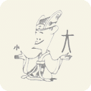
小大之辩
小知不及大知，
小年不及大年
汤之问棘
小：朝菌 蟪蛄
大：冥灵 大椿
彭祖
大：鲲鹏
小：斥鴳

Slide 54
思考：在这段中，庄子又提到
了哪些人？他们实现了逍遥游吗？
故夫知效一官，行比一乡，德合一君，而征一国者，其自视也，亦若此矣。而宋荣子犹然笑之。且举世誉之而不加劝，举世非之而不加沮，定乎内外之分，辩乎荣辱之境，斯已矣。彼其于世，未数数然也。虽然，犹有未树也.
夫列子御风而行，泠然善也，旬有五日而后反。彼于致福者，未数数然。此虽免乎行，犹有所待者也。

Slide 55
思考：庄子认为，怎样才能实现
逍遥游？什么人才能达到逍遥游？
若夫乘天地之正，而御六气之辩，
以游无穷者，彼且恶（wū）乎待哉？
故曰：至人无己，神人无功，圣人无名。

Slide 56
归纳第三段：
这些有才有智有修养的人都没有达到真正的“逍遥游”，更何况那些普通人呢？
有对世间万物的“有所待”的论述进入到对社会中人的具体论述，阐明逍遥游的境界，即庄子理想中的最高境界，点明全文的主题。
能够“效、比、合、征”的四种人，有才智修养，当都被世俗所累；
宋荣子置世人的赞誉与诽谤于度外，但他的修养“犹有未树”；
列子御风而行，逍遥自在，但“犹有所待者”

Slide 57

真正的逍遥
能够效、比、合、征的四种人
宋荣子
列子
至人
神人
圣人
衬 托
非逍遥
真逍遥

Slide 58
论证思路
万物皆“有所待”
万物所待有“小大之辩”
世人亦“有所待”（这些都不算“逍遥游”）
怎样才算“逍遥游”
提出主张：乘天地之正，而御六气之辩，以游无穷者，彼且恶乎待哉？
什么样的人可以入此境？
至人无已，神人无功，圣人无名

Slide 59
思考：什么是无功、无名和无己？
所谓“无功”就是去掉功名利禄之心，
不汲汲追逐外物。
所谓“无名”，就是忘掉荣辱毁誉得失，
褒贬任人。
所谓“无已”，就是忘掉自我。不受外物的束缚，
达到恬淡自适的境界。
这样消除了物我对立，使精神与道融和为一，
超越一切现实的矛盾，步入超越现实的绝对自由。
本文的主旨是追求一种“无所待”的精神自由的逍遥境界，即顺应万物的本性，悠然自在，适心任性，达到物我一体的精神上的绝对自由。

Slide 60

艺术特色：
借用寓言说理：文章借用大量的寓言把“无所待”的思想寄托于生动的形象中，如文中的鲲、鹏、蜩蝉、学鸠、斥鴳等。
想象丰富，意境开阔：如关于鲲的神奇变化、鹏的遨游太空，丰富的想象让文章汪洋恣肆，充满浪漫主义色彩。
运用了比喻、夸张、拟人等多种修辞手法。

Slide 61
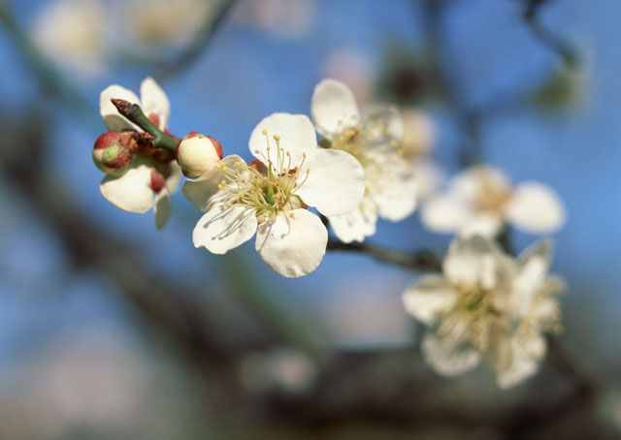
我们很多人的身上看到过这样的人格
陶渊明：结庐在人境，而无车马喧。
问君何能尔，心远地自偏。
苏 轼：苟非吾之所有，虽一毫而莫取…
老 子：安时而处顺，哀乐不能入也

Slide 62
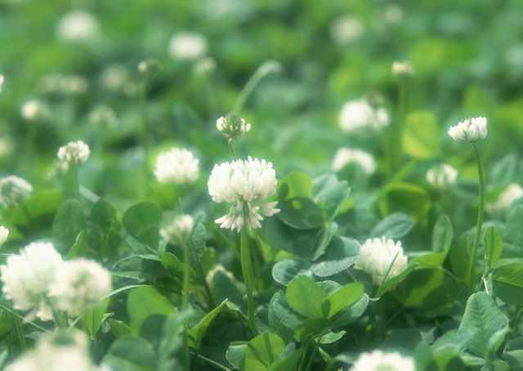
庄子，
带给我们的启示！

Slide 63
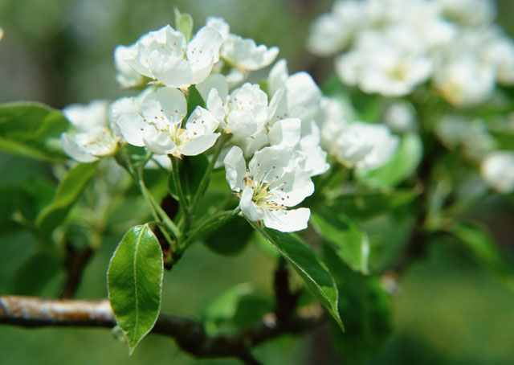
一、人不要成为物的仆役、异化的牺牲品。

Slide 64
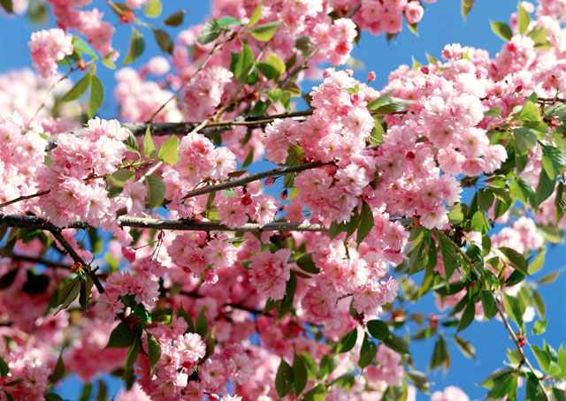
在当今这个物欲横流、竞争激烈的社会，我们有时不妨学学庄子，超然物外，幻化为蝶，尽情享受大自然赐予的明月清风、甘露琼浆，流连在姹紫嫣红的花丛中，徘徊于清澈湍急的小溪边，欣赏着长河落日，大漠孤烟，品味着小桥流水、杏花春雨，时而扶摇直上，摒弃了人间的是非荣辱，遗世独立，超脱了世俗中生死名利的纠缠，悠然自得，适心任性地翱翔。这是多么地逍遥啊！

Slide 65
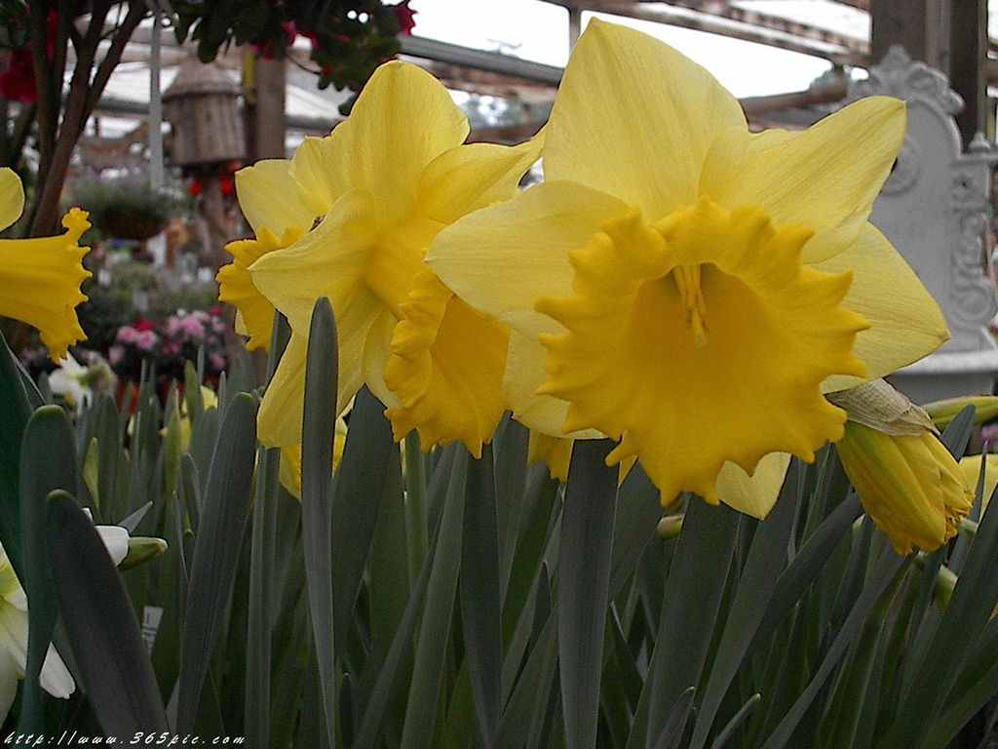
二、学习庄子远大的目光和恢宏的气度。

Slide 66

作为青年我们也要从前人那儿继承鹏的精神，拥有鹏的气度。不能如药家鑫自私到撞人后为了逃脱责任而残忍地将人杀死；更不能像马家爵那样只因一点儿小摩擦，就残忍杀害四名同学。不能极端地以自我为中心，自私、狭隘、冷漠，不懂得人生的真正价值。我们要高飞，就要有鹏海纳百川的宏大气度和笑看风云的开阔襟怀。

Slide 67
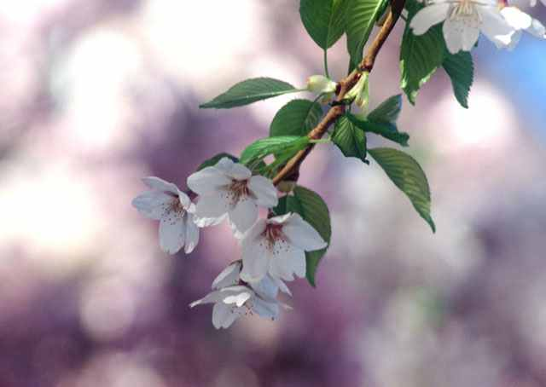
三、批判地继承，努力实现人生价值。

Slide 68
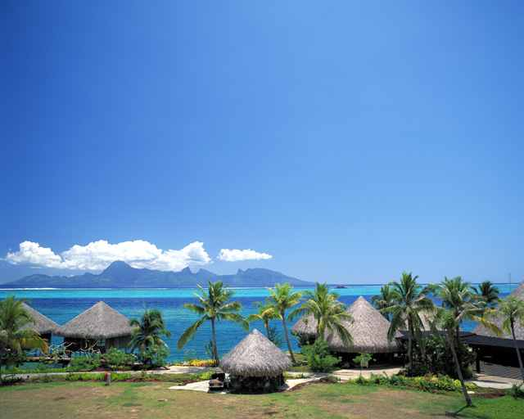
对于庄子思想中的虚无主义、绝对自由以及遁世避患的全身意识等消极因素，我们应当摒弃。作为新世纪的弄潮儿，同学们应该积极进取、奋力拼搏，实现自己的人生价值。学习没有捷径可走，得下苦功。对于我们学生来说，更应该遵循学习的规律。可是我们有些学生，却对此视而不见。有的平时不学，考试时才临阵磨枪；有的三天打鱼，两天晒网；有的上课走神，回家边学边玩……最后导致自己成绩不理想，更重要的是基础文化知识不能系统扎实地掌握，好的学习习惯没有及时养成，这样，我们如何去适应时代发展的需要呢？

Slide 69
《逍遥游》中的成语
鹏程万里/扶摇直上
这个故事出于《庄子*逍遥游》。北冰洋里有条鱼，名字叫做鲲，鲲的躯体，不知道有几千里大。鲲后来变成一只鸟，名字叫做鹏。鹏就是传说中的凤凰。鹏的背就不知道有几千里长。当海风吹起的时候，鹏就飞往南极。它乘着旋风直飞上九万里高空，鼓动双翅，仿佛是遮住天空的云，溅起的水花，就有三千多里。
后来，人们把一个人有远大的前途叫做鹏程万里，把仕途顺利称为扶摇直上。唐朝诗人李白曾说：大鹏一朝同风起，扶摇直上九万里。我国领导人有起名为万里的，就是根据这个典故，取鹏程万里的意思。

Slide 70
庄周家里穷，所以到监河侯那里借粮米。
监河候见庄子登门求助，爽快的答应了。他
说：“可以，我将要收到封邑中的收入，借给
你300两银子，好吗？”
庄周一脸愤怒的样子，说：“我昨天来，听到
呼喊的声音，看见干涸的车辙中有一条鲫鱼。
我问它，说，‘鲫鱼啊，你是做什么的呢？’鲫
鱼回答说：‘我原来是东海中的百姓。你能给
一升半斗水救我命吗？’我说，‘可以，我要去
南方游说吴、越的国王，引西江水接你，可
以吗？’鲫鱼生气的说：‘我不能离开水，困在
这里，我只要得到一升半斗水就可以活，你
竟然说这些，还不如早点到卖干鱼的店铺去
找我呢！’”。

Slide 71
庄子在濮水边垂钓，楚王派遣两位大臣先行前往致意，说：“楚王愿将国内政事（委托给你）而劳累你了。”庄子手把钓竿头也不回地说：“我听说楚国有一神龟，已经死了三千年了，楚王用竹箱装着它，用巾饰覆盖着它，珍藏在宗庙里。这只神龟，是宁愿死去为了留下骨骸而显示尊贵呢，还是宁愿活着在泥水里拖着尾巴呢？”两位大臣说：“宁愿拖着尾巴活在泥水里。”庄子说：“你们走吧！我仍将拖着尾巴生活在泥水里。”

Slide 72
庄子临死前，他的心情很平静。弟子们想厚葬老师，庄子倒觉得难过了：弟子们在这关键时刻并没有勘破生死关。于是他说： “我以天地为棺椁，以日月为（陪葬的）美玉，以星辰为珍珠，天地用万物来为我 送行，我的葬物还不齐备吗？” 弟子们不觉垂泪，说：“我们怕乌鸦和老鹰吃您的遗体。” 庄子笑道：“天上有乌鸦和老鹰来吃，地上也有蝼蚁来吃啊，要是夺了前者的 食物给后者享用，不是太偏颇了吗？”（《庄子 列御寇》）

Slide 73
翻译下列语句（1）
怒而飞，其翼若垂天之云。
去以六月息者也。
天之苍苍，其正色邪？其远而无所至极？
振翅奋飞，它的翅膀就好像垂挂在天边的云彩。
凭借着六月的大风离去了。
天色深蓝，是它的真正的颜色吗？还是因为天高地远而看不到它的尽头呢？

Slide 74
翻译下列语句（２）
奚以之九万里而南为？
之二虫又何知？
彼且奚适也？
哪里用得着飞上九万里高空然后再朝南飞呢？
这两只小动物又知道什么呢？
它将要到哪里去呢？

